Slide 1

Traffic Sign Recognition – rozróżnianie znaków drogowych

Slide 2
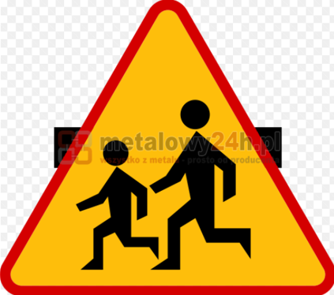
Cel projektu
Celem projektu jest porównanie wydajności modelu przed i po optymalizacji przy zachowaniu dokładności na poziomie 90%.

Slide 3
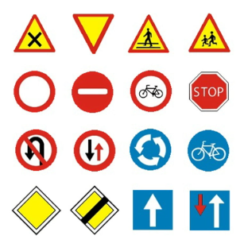
Pipline eksperymentu
Etap 1: Przygotowanie danych
Dataset: GTSRB(More than 40 classes and more than 50,000 images)
Normalizacja i standaryzacja obrazów
Podział na zbiór treningowy, walidacyjny i testowy

Slide 4

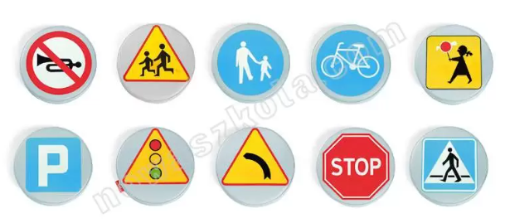
Etap 2: Trening
Trening modelu MobileNetV2 na GPU
Fine-tuning
Kwantyzacja
Porównanie wyników
Metryki:
Accuracy
Rozmiar

